Slide 1




我的生活
某xxx
xx 药学

Slide 2
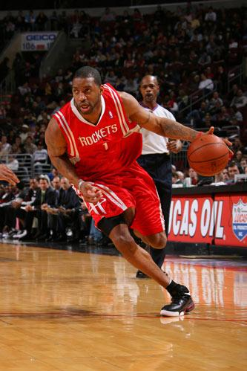

我的生活
1
2
篮球
阅读
根据你自己的情况进行填写
根据你自己的情况进行填写

Slide 3


我的生活
3
4
音乐
飞行
根据你自己的情况进行填写
根据你自己的情况进行填写

Slide 4
我的性格
追求卓越
豁达乐观
乐于助人
带有现实色彩的理想主义者

Slide 5

我的理想
趁着诗酒年华
做我所爱
去追寻我的激情所在

Slide 6

我的未来

Slide 7
谢谢大家
敬请各位领导提问

